Slide 1

מצגת רעיונות מחסן מערכת 2025
M M
א.עדי א. ברגיא א. סתיו

Slide 2
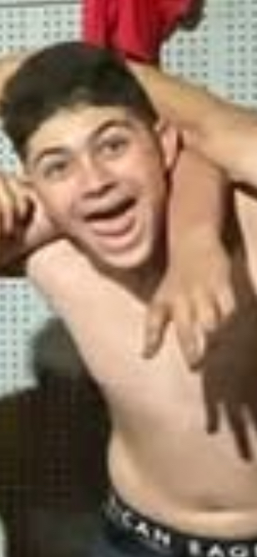
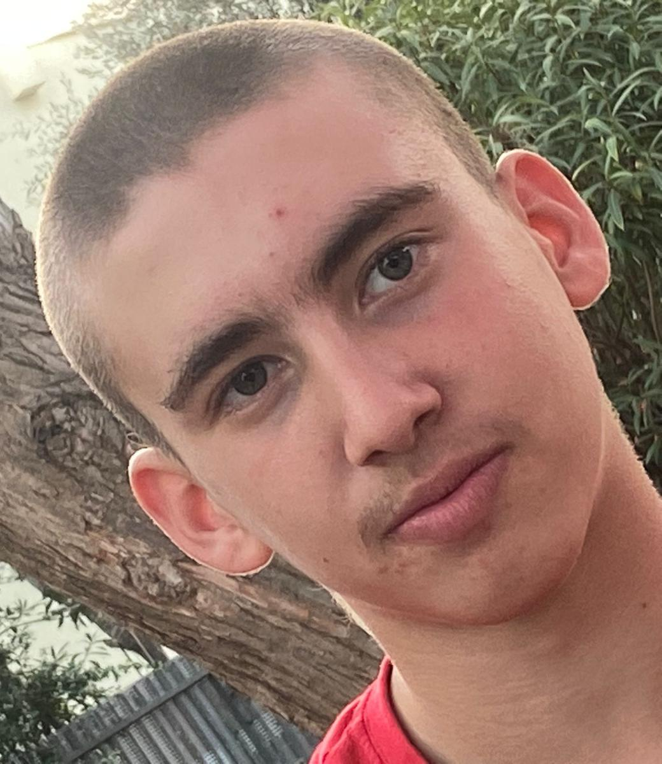
רעיון 1 - אולימפוס
קטגוריה מיתולוגיה ואלים
המבנה הינו הר האולימפוס שהוא הבית של האלים
הדמיות הם תור שהוא אל הרעם במיתולוגיה הנורדית וקרייטוס הוא אל המלחמה

Slide 3
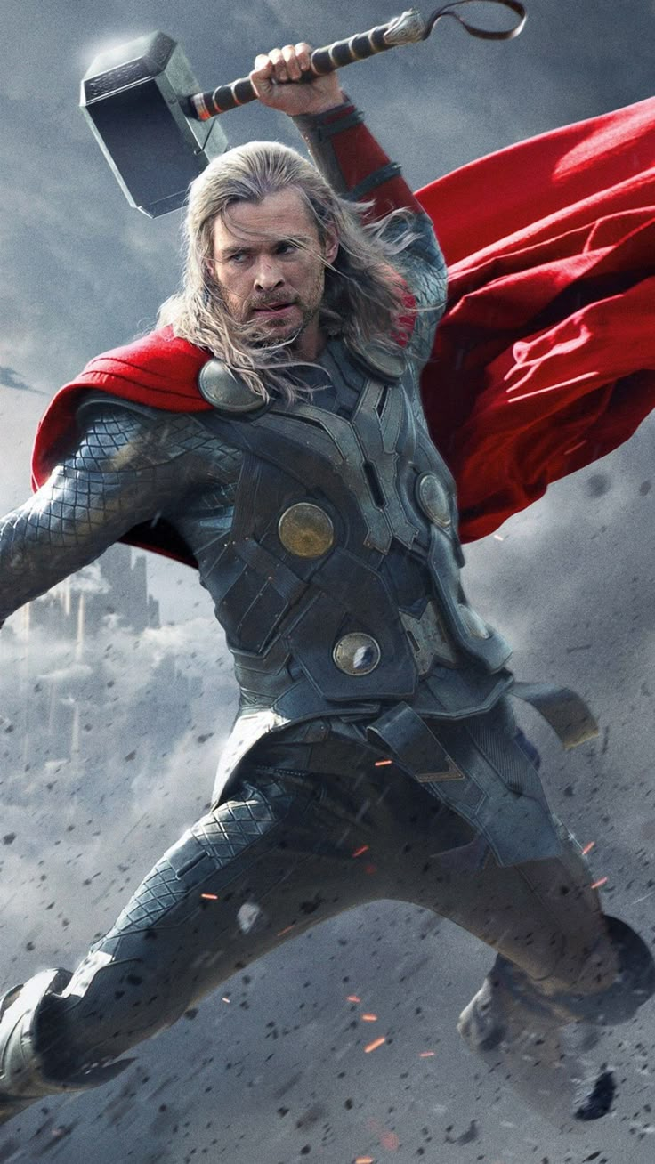
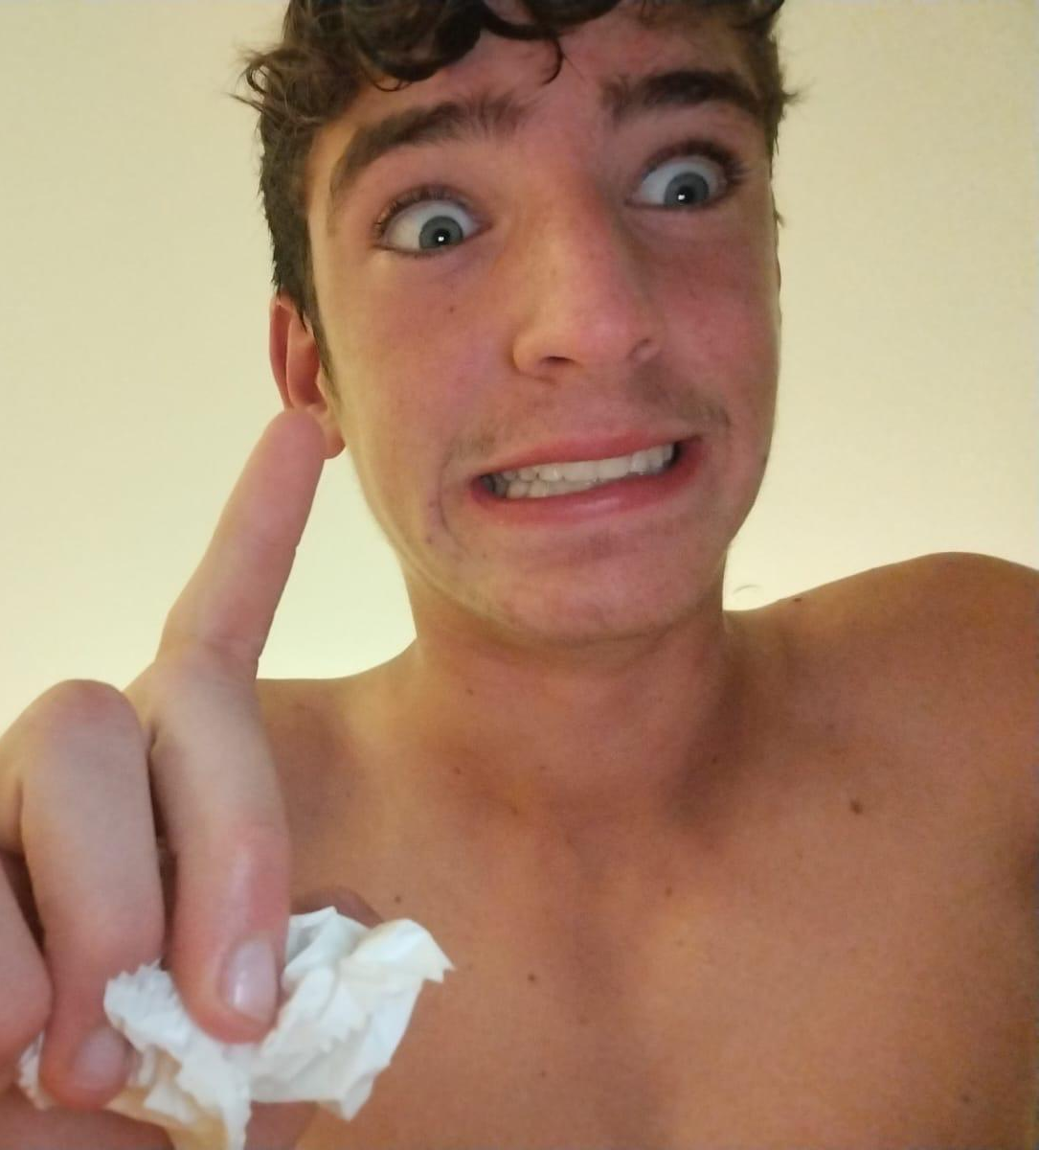
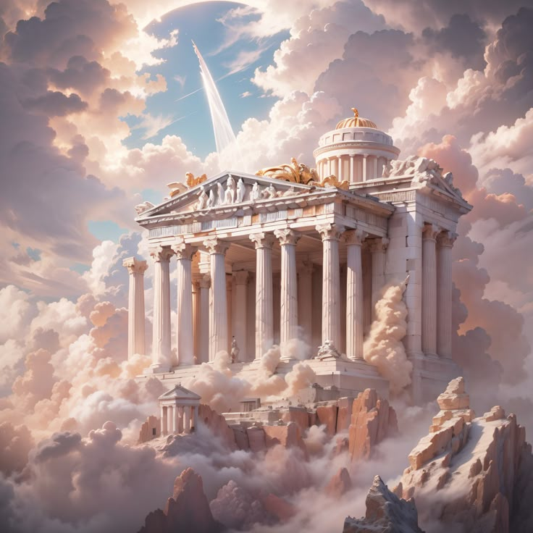

Slide 4
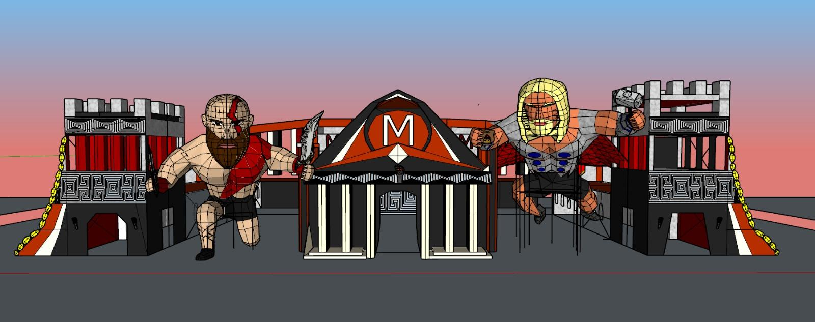

Slide 5
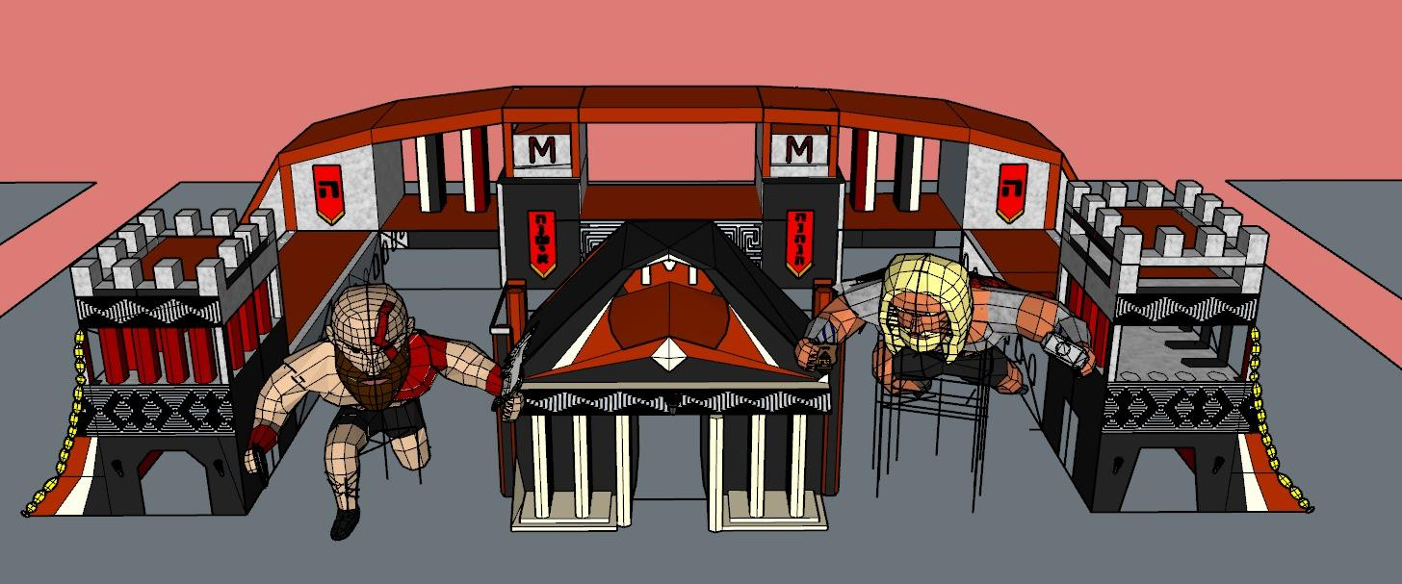

Slide 6
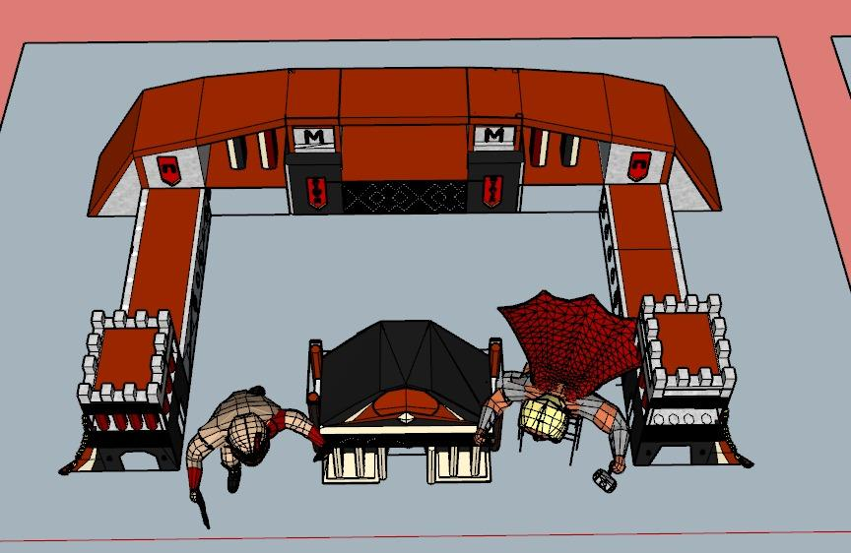
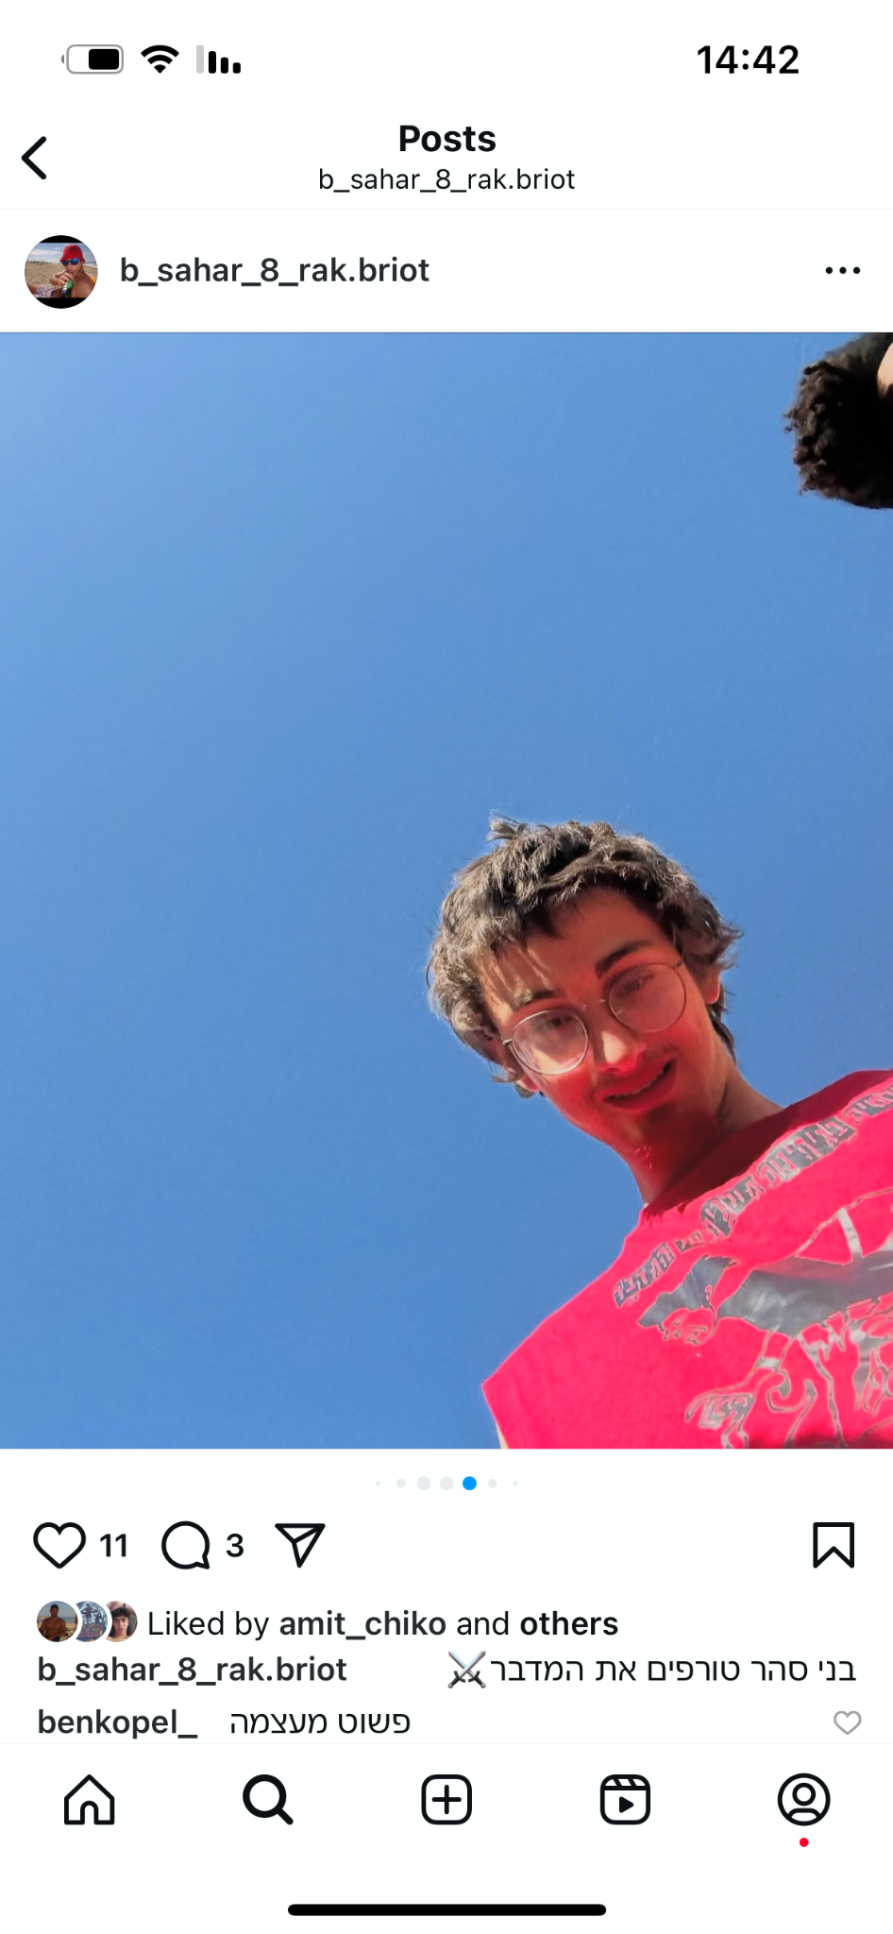

Slide 7
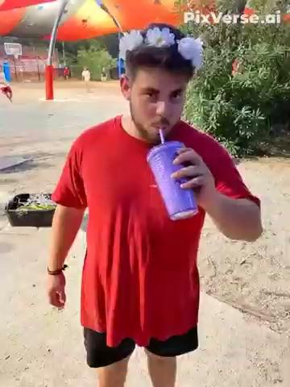
אופציה לעוד דמות
אל יווני אחר במקום תור:

Slide 8
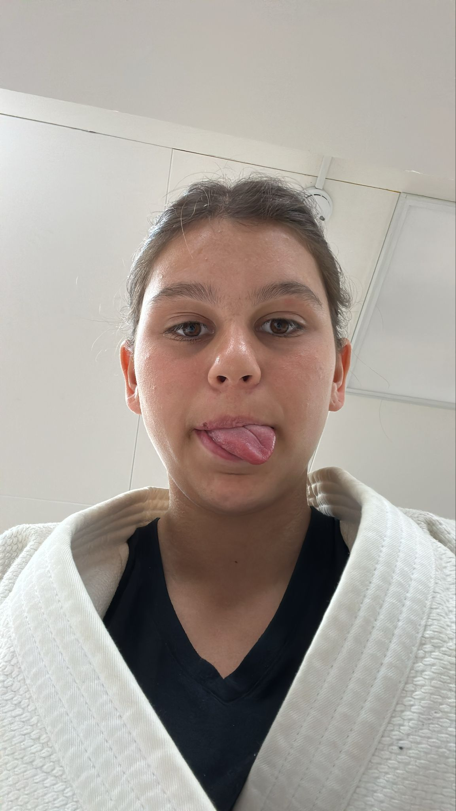
רעיון 2 - מנגנון ג'ודו
קטגוריה - אומנויות לחימה
אז איך הוא יעבוד בדיוק?
ניתן לראש חלוץ להדגים

Slide 9
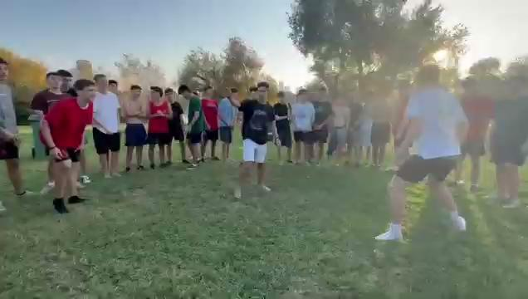

Slide 10
רעיון 2 - שר הטבעות
קטגוריה סרטים ופנטזיה
המבנה מחולק לשתיים מבנה המערכת יהיה המגדל מהסרט ומבנה המחסן יהיה טירה מהסרט
הדמיות הם ארגון שהוא דמות ראשית ומנהיגה בסרט
והדרקון הוא סמאוג האדום שהוא דרקון מהסרט

Slide 11
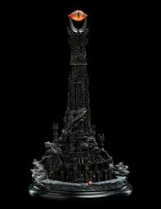
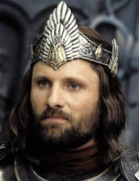
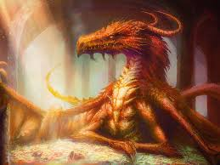

Slide 12
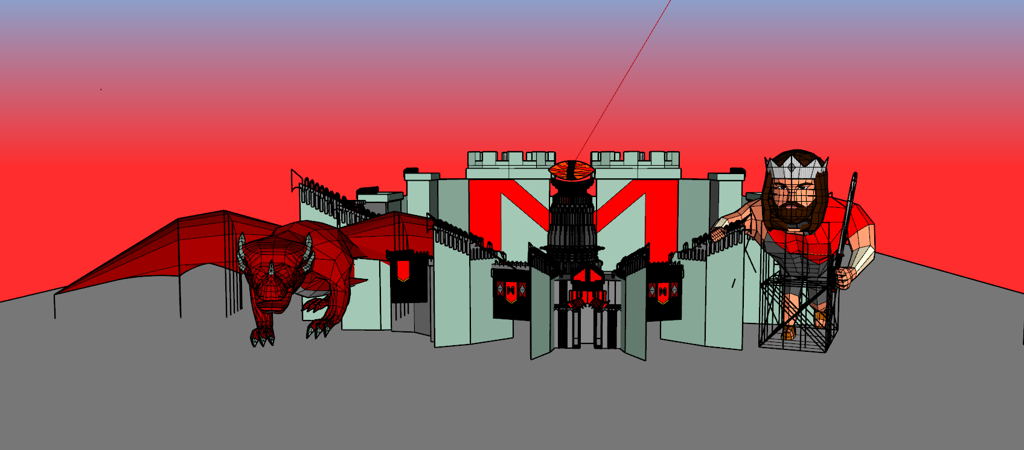

Slide 13
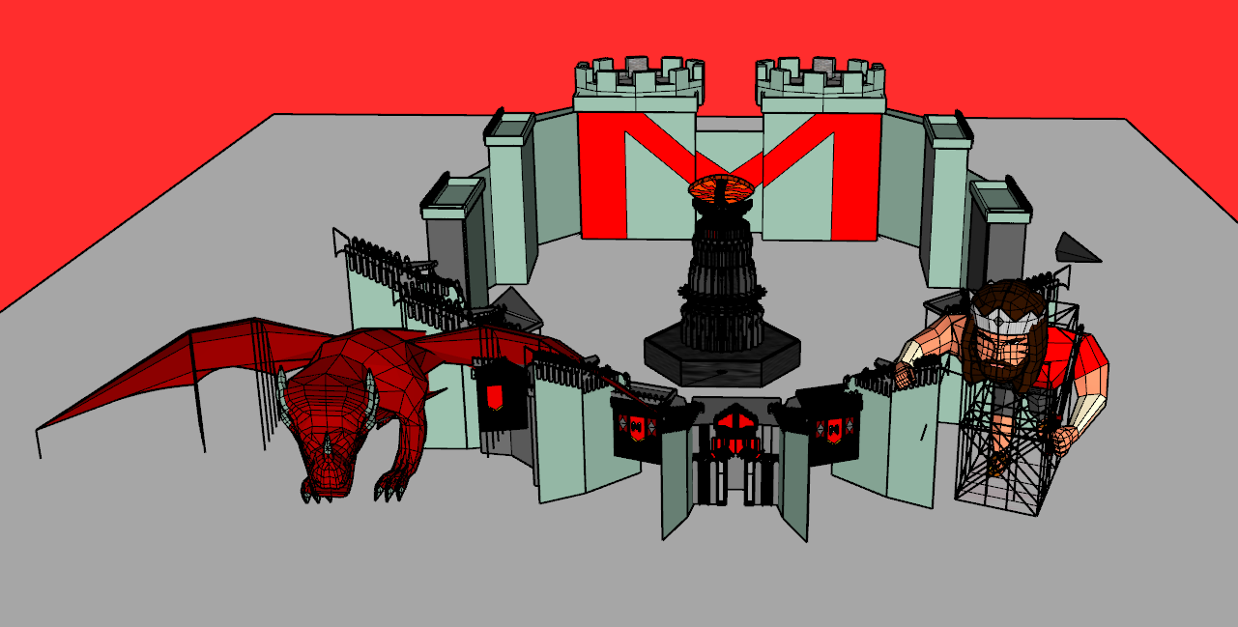

Slide 14
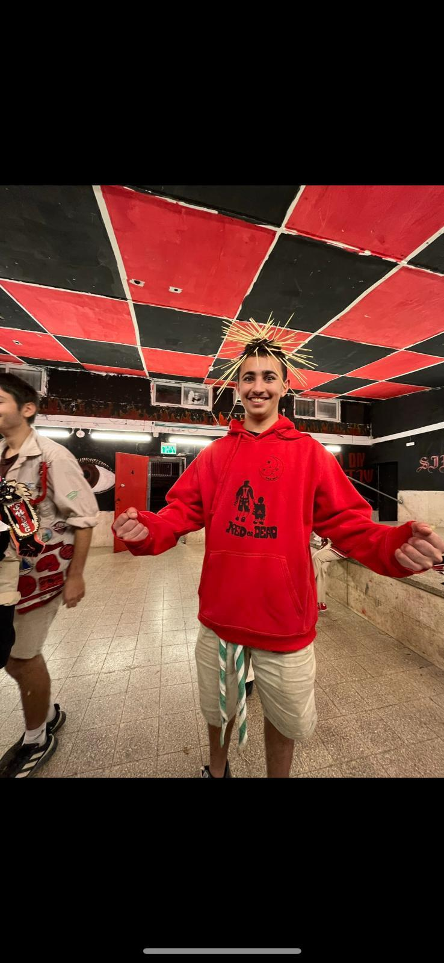
רעיון 3 - אינידיאנה ג'ונס
קטגוריה - הרפתקאות
הדמות אינדיאנה ג'ונס, חוקר שעובר הרפתקאות
והדמות השנייה היא נמר מהסרט במבנה של
מקדש עתיק וקדוש.

Slide 15
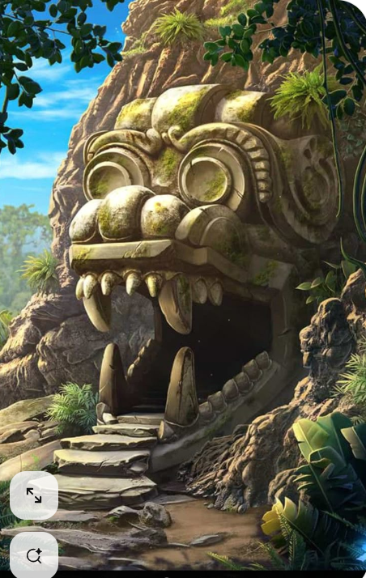
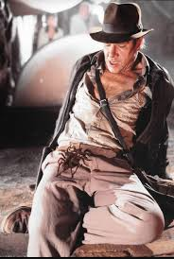
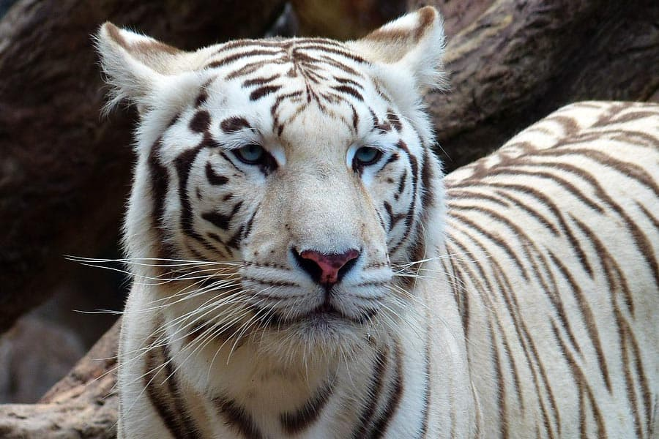

Slide 16
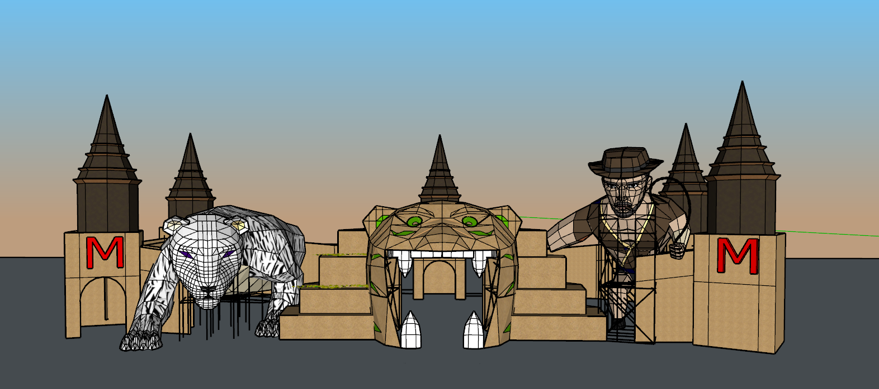

Slide 17
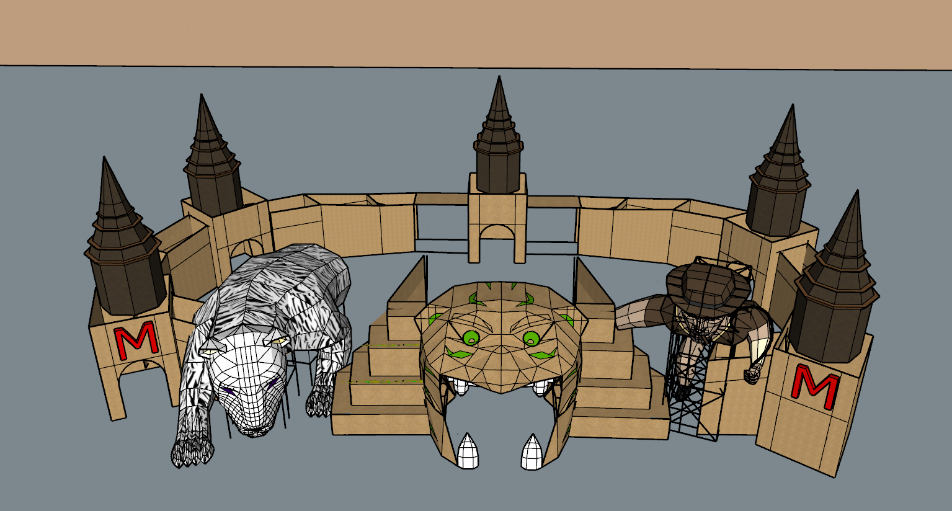

Slide 18
לקט ביצים

Slide 19
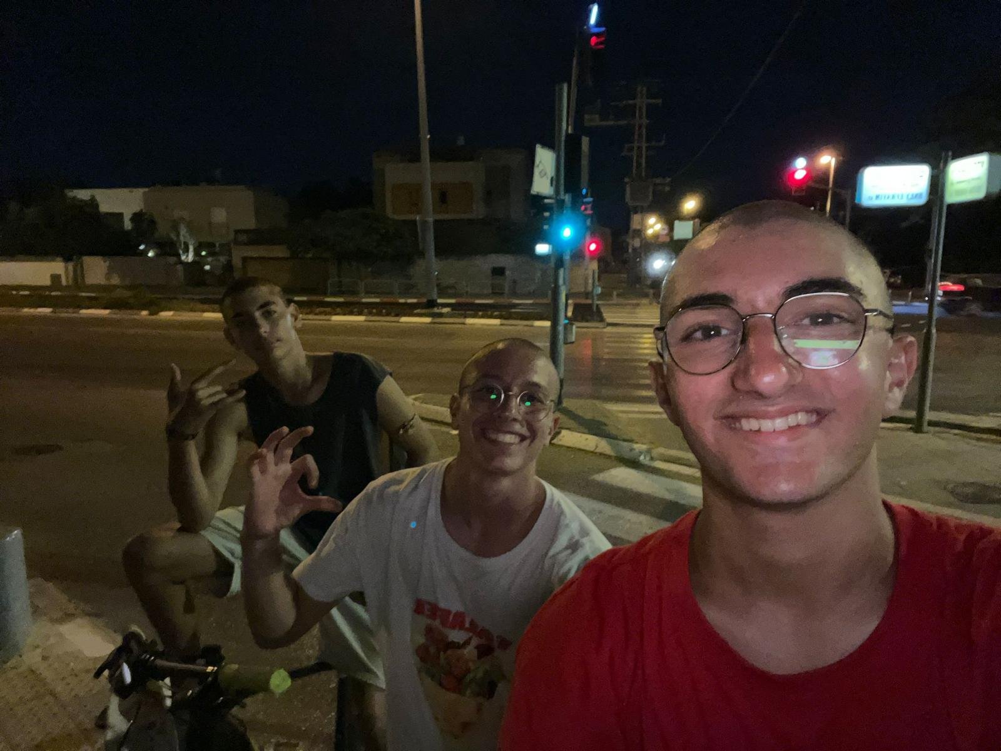
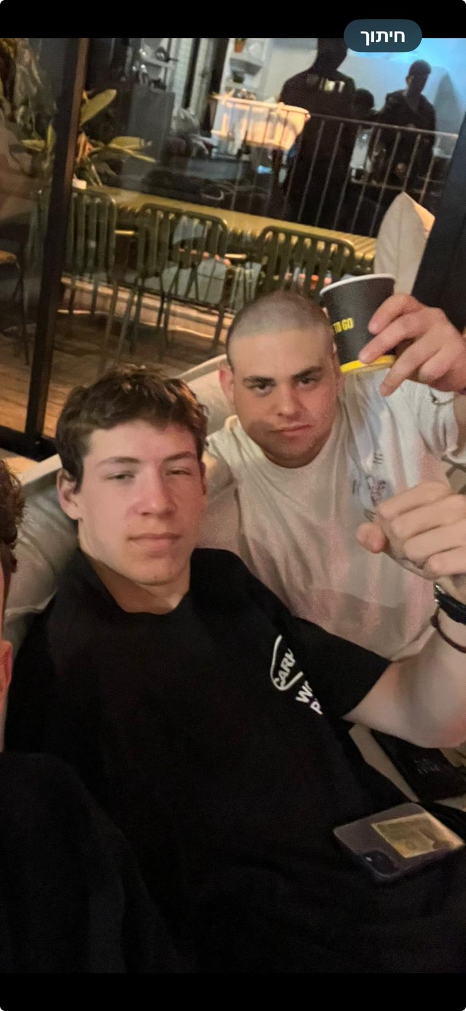
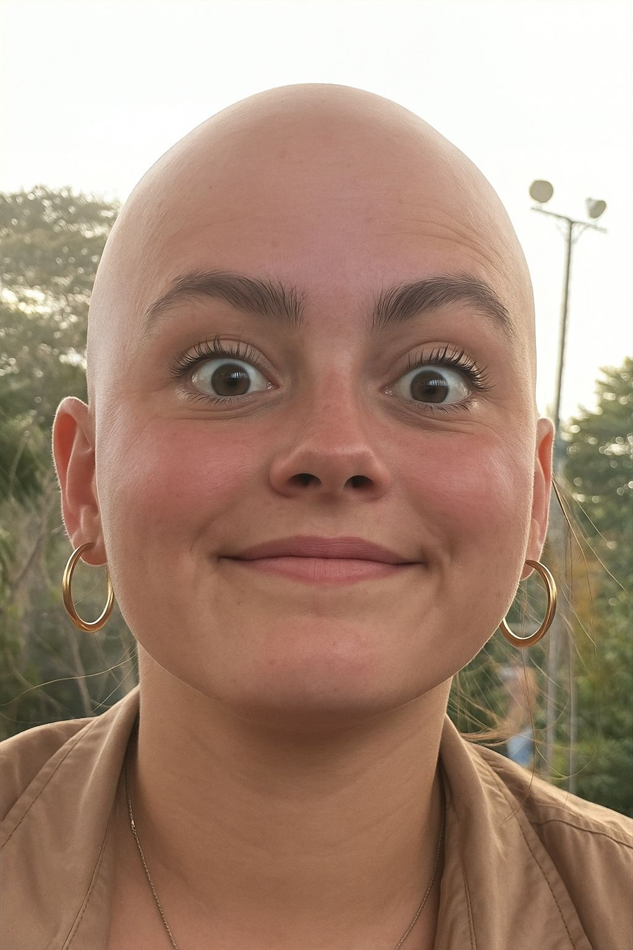
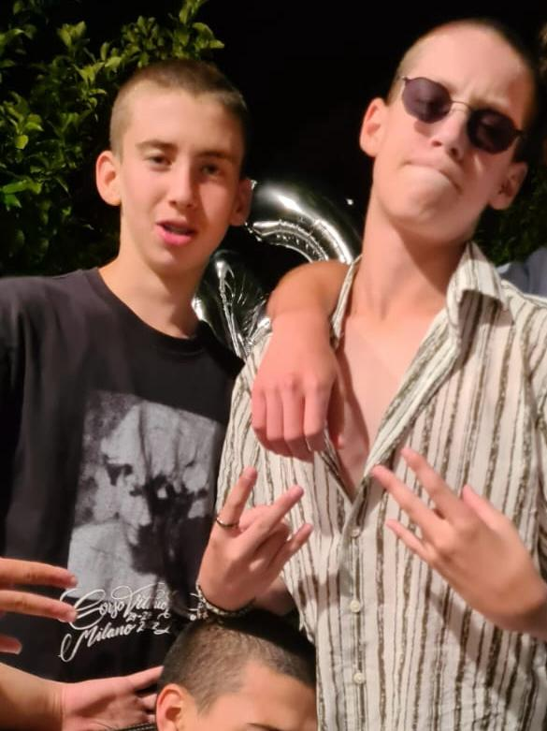
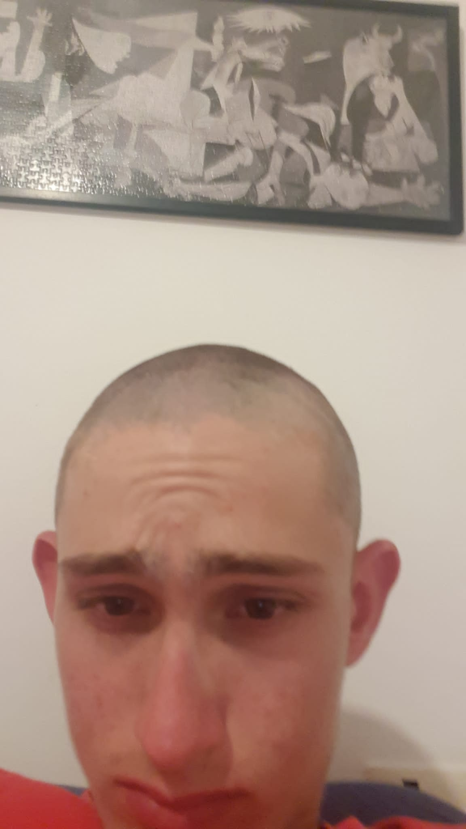

Slide 20
רעיון 4 - סטאר וורס
קטגוריה - סרטים וחלל
שני ג'דיים בפוזיציית לחימה במרכז המבנה
ומסביבם מבנה של מקדש ג'דיים עתיק

Slide 21
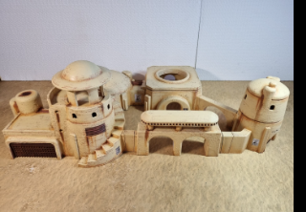
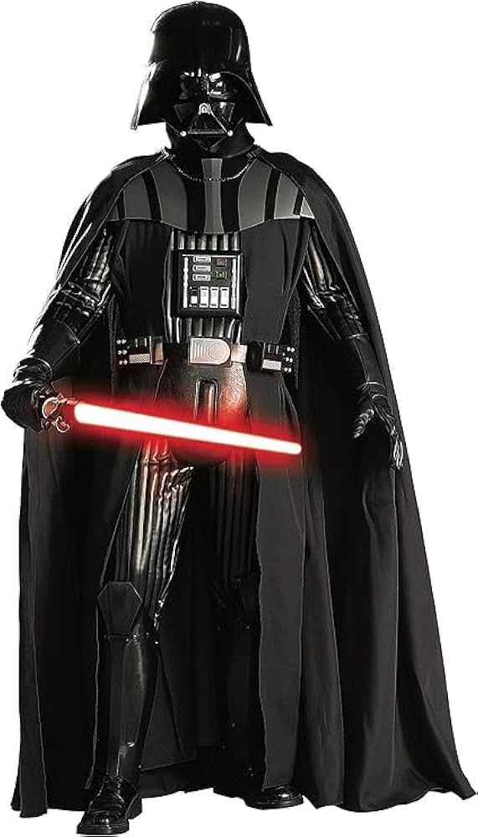
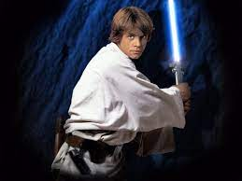

Slide 22
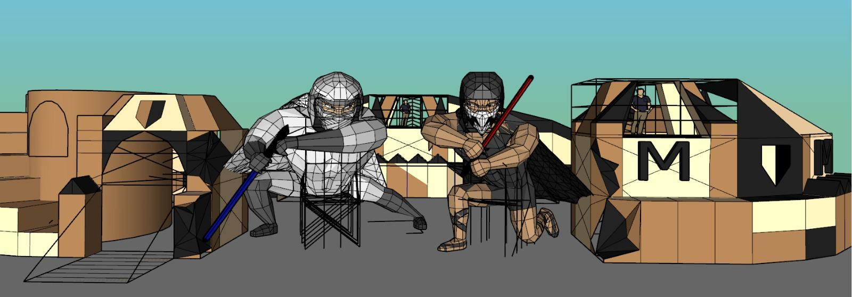

Slide 23
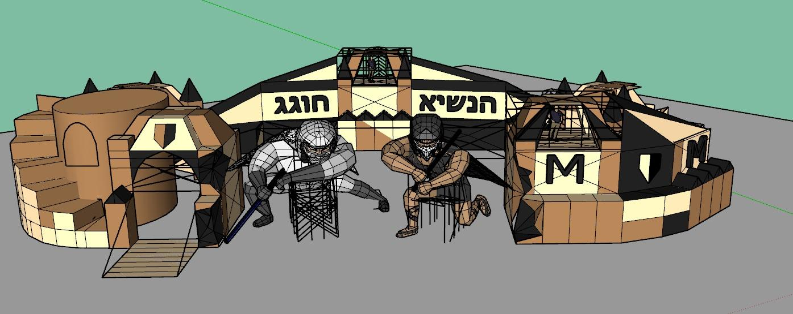

Slide 24
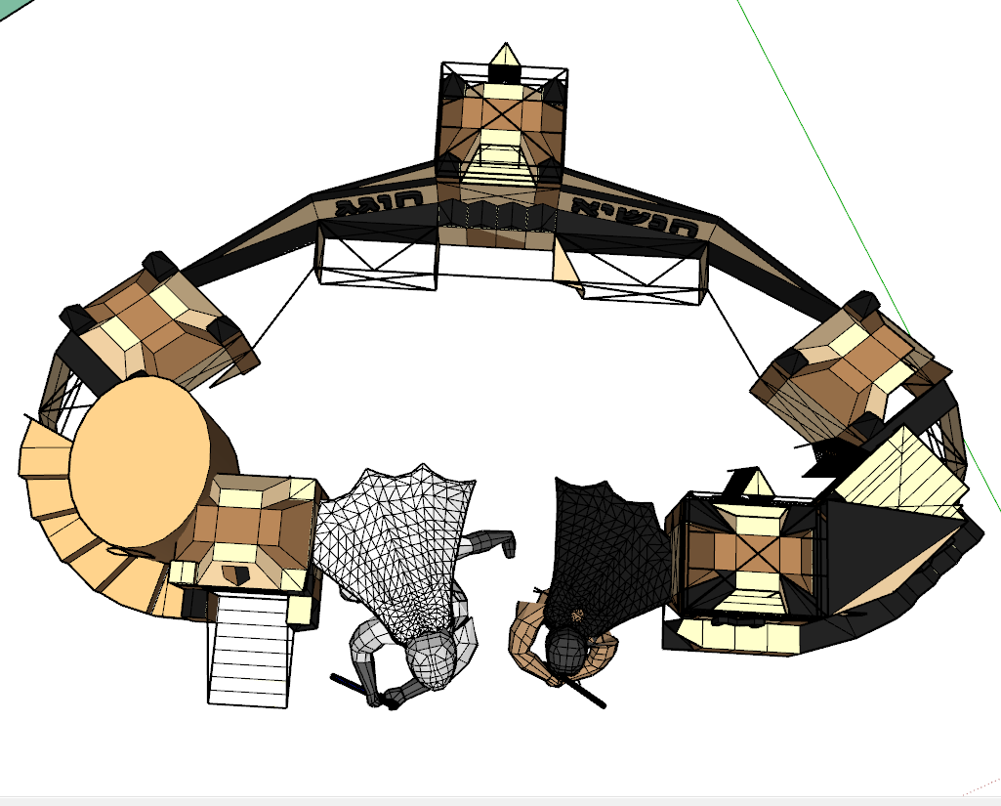

Slide 25
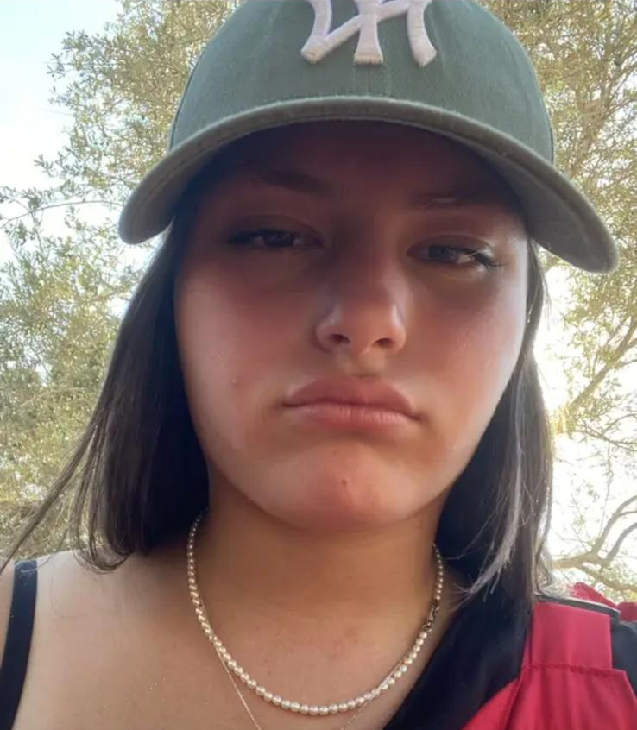
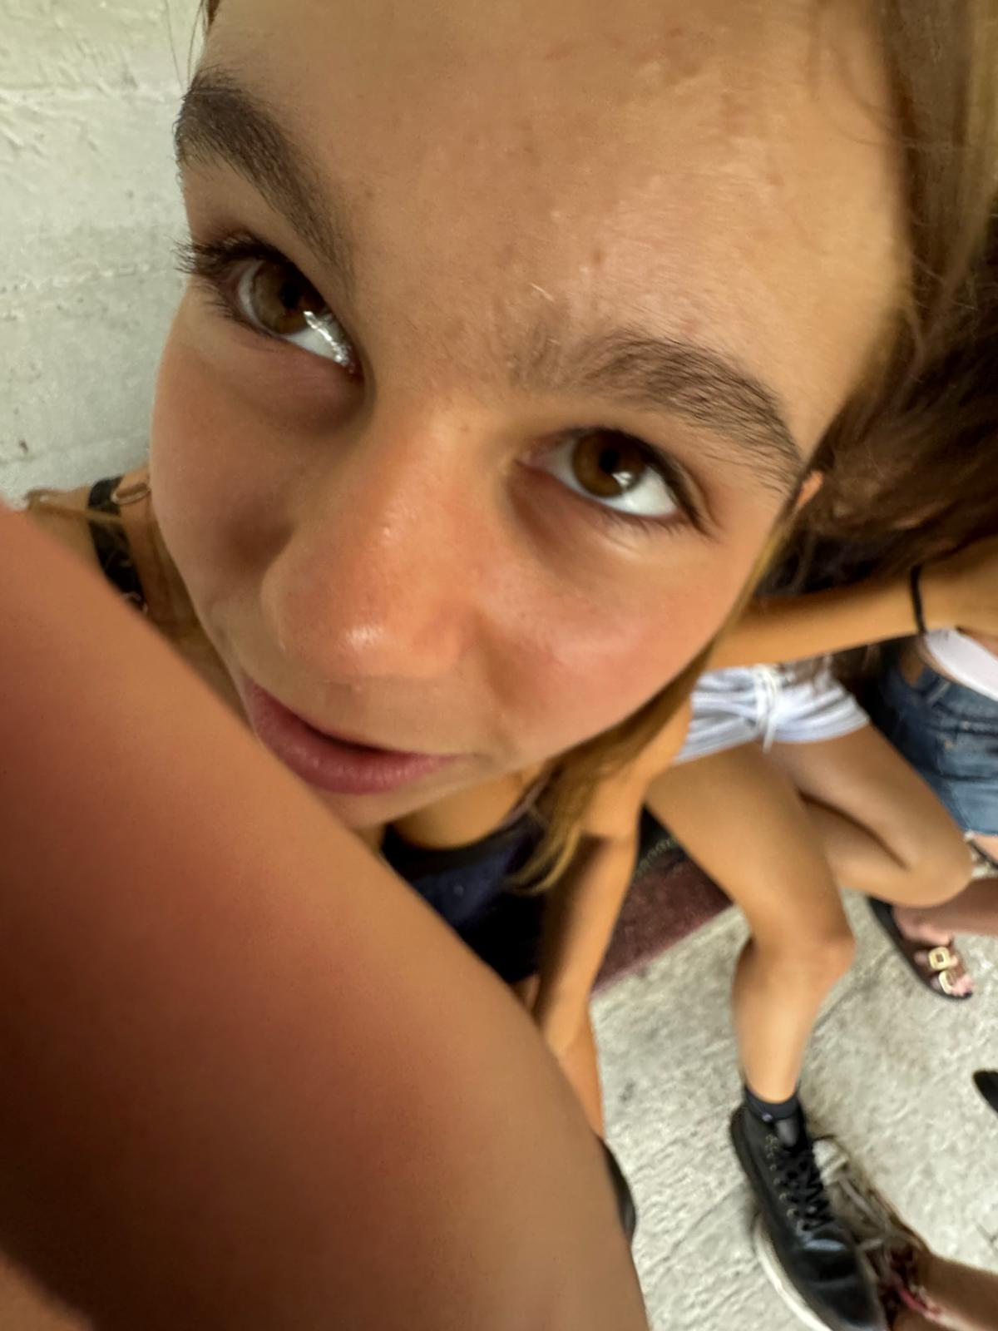
רעיון 5
שתי כלבות מפגרות יושבות אחת ליד השנייה
קטגורייה - מטבח ובישול

Slide 26
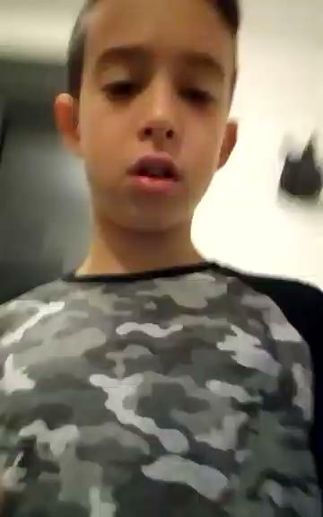

Slide 27
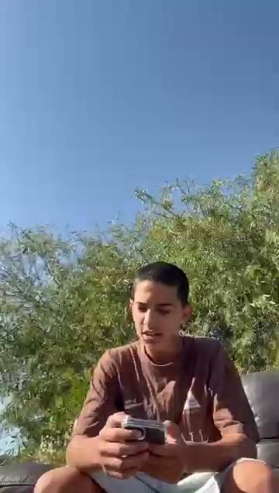

Slide 28
רעיון 5 - ספיידרמן ואלקטרו
קטגוריה - גיבורי על
ספיידרמן הפוך ואלקטרו הנבל ומסביב מבנים של בניינים
שיצרו את העיר ניו יורק

Slide 29
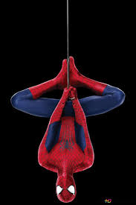
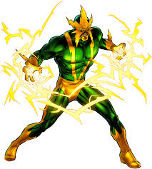
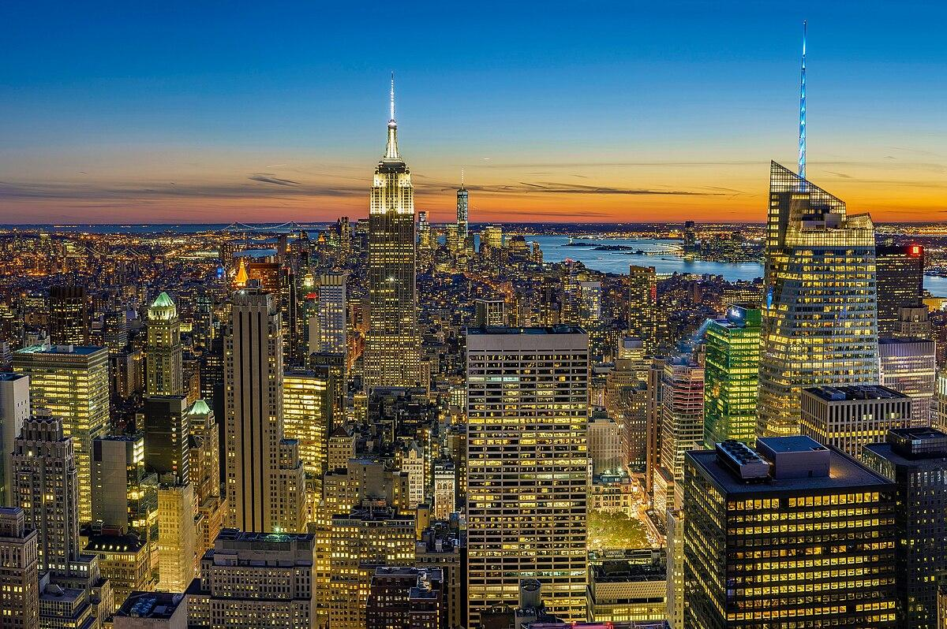

Slide 30
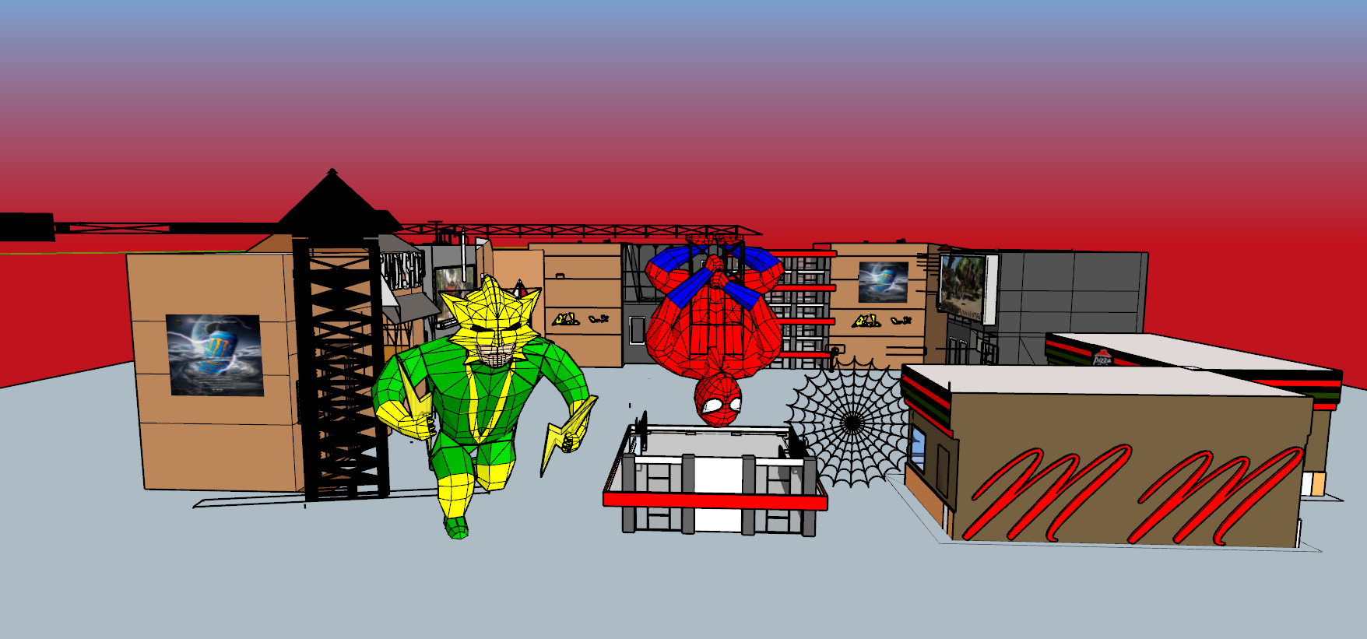

Slide 31
אופציה עם 4 דמויות

Slide 32
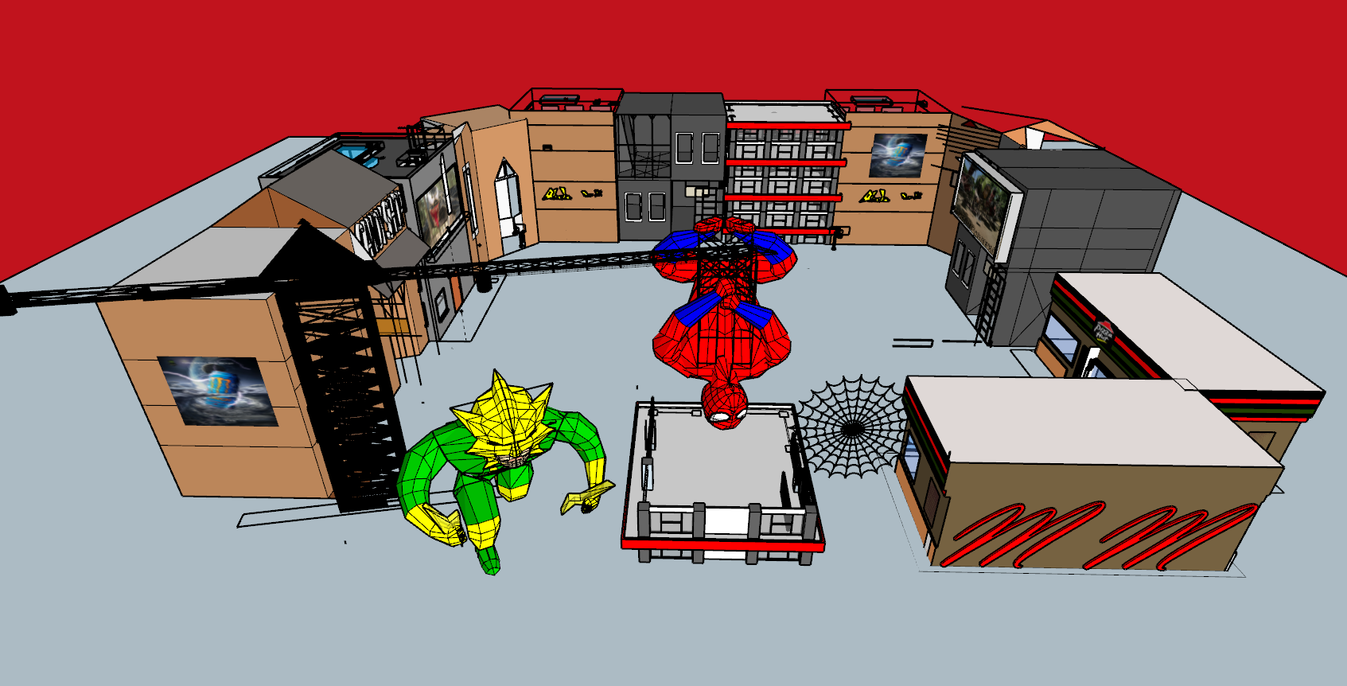
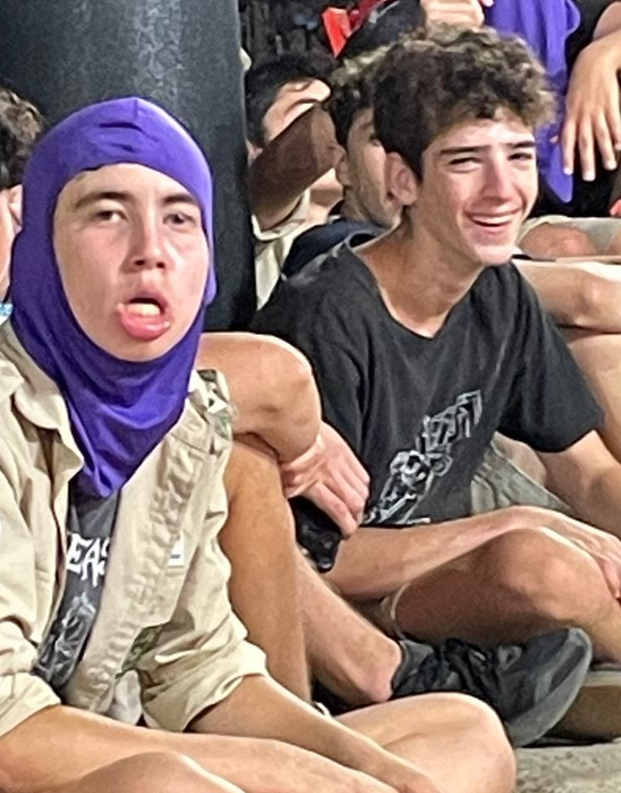

Slide 33
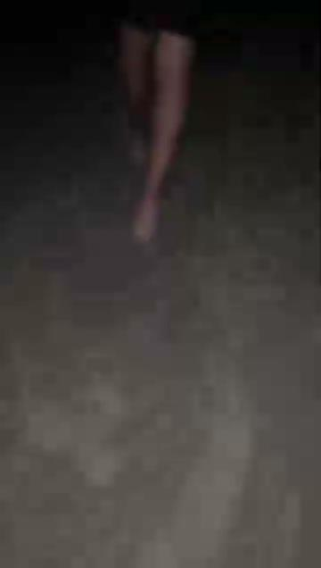
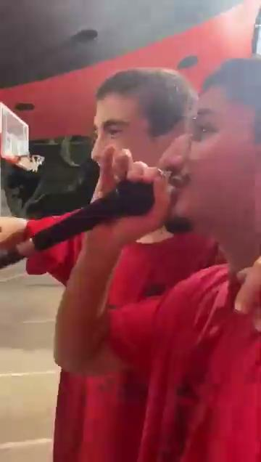
רעיון 6
קטגוריית זמרים

Slide 34
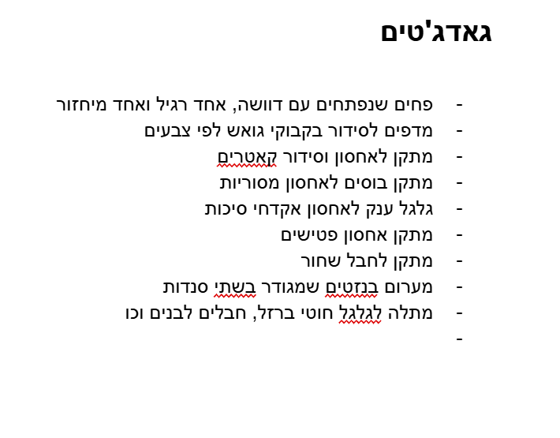

Slide 35
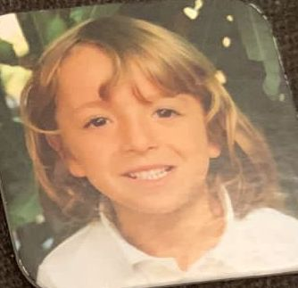
מקווים
שנהנתם!!!

